Slide 1


非常不开心
非常开心

Slide 2




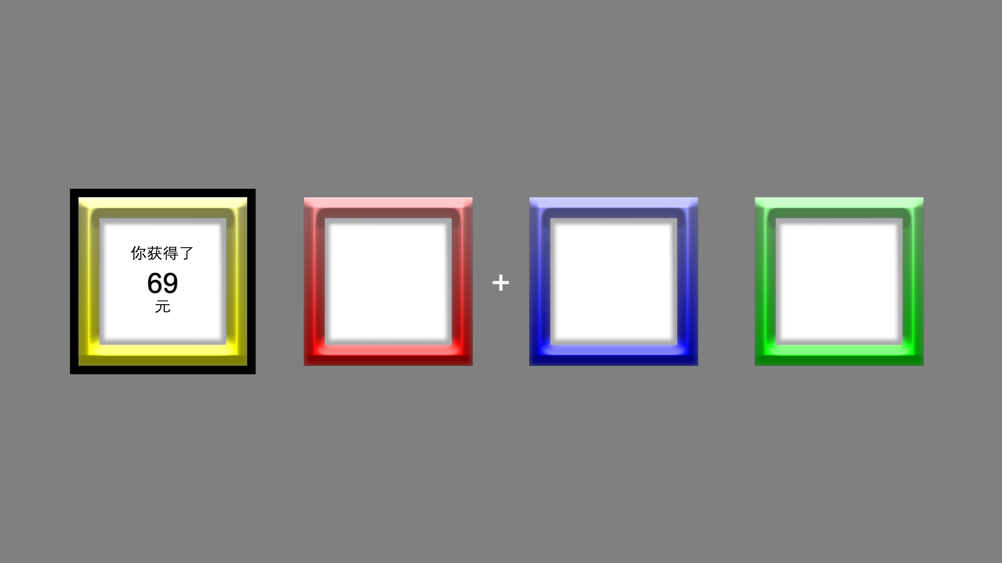
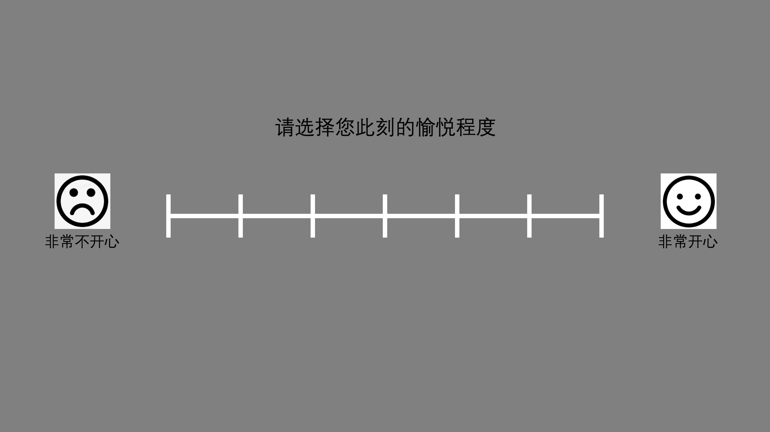

欢迎参加本游戏
您将与一位玩家B同时开始本游戏
请将您的左手中指、食指分别放到键盘"r"，"f"键上。
右手中指、食指分别放到键盘"i" ，"j"键上。
在稍后，屏幕上会出现红、黄、蓝、绿四个不同颜色的老虎机。
您需要尽快按下对应位置的键来选择其中的一个老虎机
(如“r”键对应最左边黄色的老虎机， “j”键对应最右边的绿色老虎)
之后，该老虎机会呈现您本次选择的收益。
若您未及时按键选择，会有红色的X进行错误提示，并且本次不会获得任何收益。
如果您成功完成选择，您将会看到您与一名匿名玩家在本次分别获得的收益。
你们每次的收益会不断累加。
然后将出现一个评分选项，需要您对您当前的愉悦程度进行评分
最左边代表您现在“非常不开心”; 最右边代表您现在"非常开心”。
您在本按键游戏中获得的总收益越高，您最终获得的被试费也就越高。
请注意，每个老虎机提供的收益不同且会不断变化。
认真阅读后，请再次确认您手指的位置，并按空格键开始游戏

Slide 3
欢迎参加本游戏
游戏设置：
您将与一位玩家B同时开始本游戏
请将您的左手中指、食指分别放到键盘"R"，"F"键上。
右手中指、食指分别放到键盘"I" ，"J"键上。
在稍后，屏幕上会出现黄、红、蓝、绿四个不同颜色的老虎机。
您需要尽快按下对应位置的键来选择其中的一个老虎机
(如右图所示 ：“R”键对应最左边黄色的老虎机， “J”键对应最右边的绿色老虎机)
随后，您选择的老虎机会呈现您本次选择的收益。
若您未及时按键选择，会有红色的X进行错误提示
并且本次不会获得任何收益。
如果您已经明白本部分说明，请按空格键进入下一部分的说明。
R F I J

Slide 4
欢迎参加本游戏
游戏设置：
您将与另外一位玩家B同时开始本游戏
请将您的左手中指、食指分别放到键盘"R"，"F"键上。
右手中指、食指分别放到键盘"I" ，"J"键上。
在稍后，屏幕上会出现黄、红、蓝、绿四个不同颜色的老虎机。
您需要尽快（1.5s内）按下对应位置的键来选择其中的
一个老虎机
(如右图所示 ：“R”键对应最左边黄色的老虎机， “J”键对应最右边的绿色老虎机)
R F I J
若您未及时（1.5s内）按键选择，会有红色的X进行错误提示
并且本次不会获得任何收益。
如果您已经明白本部分说明，请按空格键进入下一部分的说明。

Slide 5
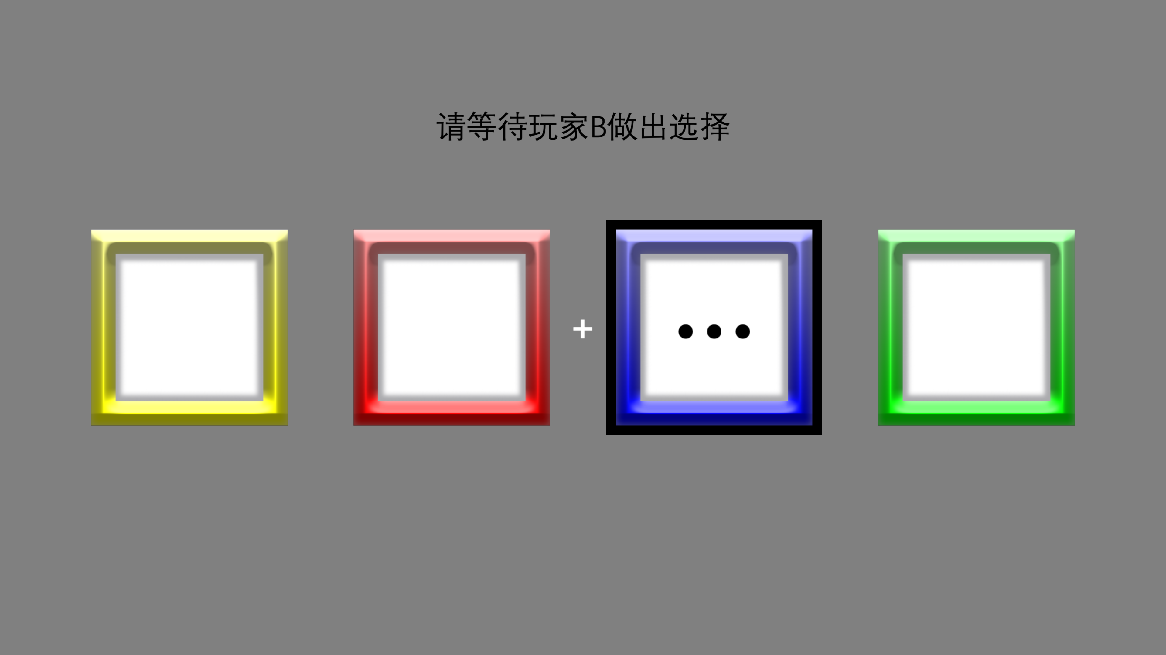
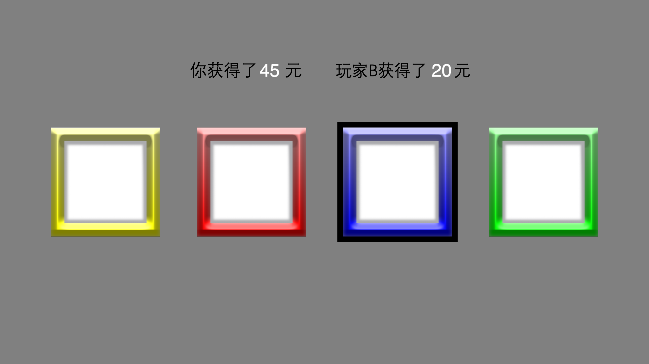
如果您成功完成选择，您将会看到您与玩家B在本次分别获得的收益。
你们的收益范围都将处于0-100元之间，并且每次
的收益会不断累加。
然后将出现一个评分选项，需要您对您当前的愉悦程度进行评分
最左边代表您现在“非常不开心” ; 最右边代表您现在“ 非常开心” 。
再次提示：如果您没有完成选择，本轮次您将只会看到红色X，不会获得任何收益，玩家B的收益也不会为您展示。
请注意，每个老虎机提供的收益不同且会不断变化。您在本游戏中获得的总收益越高，您最终获得的被试费也就越高。
认真阅读后，请再次确认您手指的位置，并在主试的指导下开始游戏

Slide 6
如果您成功完成选择，您将会看到您与玩家B在本次分别获得的收益。
你们每次的收益会不断累加。
如果您没有完成选择，本轮次您将不会获得任何收益。玩家B的收益将仍为您展示。
请注意，每个老虎机提供的收益不同且会不断变化。您在本游戏中获得的总收益越高，您最终获得的被试费也就越高。
然后将出现一个评分选项，需要您对您当前的愉悦程度进行评分
最左边代表您现在“非常不开心” ; 最右边代表您现在“ 非常开心” 。
认真阅读后，请再次确认您手指的位置，并在主试的指导下按空格键开始游戏

Slide 7
欢迎参加本游戏
您将与一位玩家B同时开始本游戏
请将您的左手中指、食指分别放到键盘"r"，"f"键上。
右手中指、食指分别放到键盘"i" ，"j"键上。
在稍后，屏幕上会出现红、黄、蓝、绿四个不同颜色的老虎机。
您需要尽快按下对应位置的键来选择其中的一个老虎机
(如“r”键对应最左边黄色的老虎机， “j”键对应最右边的绿色老虎)
之后，该老虎机会呈现您本次选择的收益。
若您未及时按键选择，会有红色的X进行错误提示，并且本次不会获得任何收益。
如果您成功完成选择，您将会看到您与一名匿名玩家在本次分别获得的收益。
你们每次的收益会不断累加。
然后将出现一个评分选项，需要您对您当前的愉悦程度进行评分
最左边代表您现在“非常不开心”; 最右边代表您现在"非常开心”。
您在本按键游戏中获得的总收益越高，您最终获得的被试费也就越高。
请注意，每个老虎机提供的收益不同且会不断变化。
认真阅读后，请再次确认您手指的位置，并按空格键开始游戏

Slide 8
欢迎参加本游戏
您将与一位玩家B同时开始本游戏
请将您的左手中指、食指分别放到键盘"r"，"f"键上。
右手中指、食指分别放到键盘"i" ，"j"键上。
在稍后，屏幕上会出现红、黄、蓝、绿四个不同颜色的老虎机。
您需要尽快按下对应位置的键来选择其中的一个老虎机
(如“r”键对应最左边黄色的老虎机， “j”键对应最右边的绿色老虎)
之后，该老虎机会呈现您本次选择的收益。
若您未及时按键选择，会有红色的X进行错误提示，并且本次不会获得任何收益。
如果您成功完成选择，您将会看到您与一名匿名玩家在本次分别获得的收益。
你们每次的收益会不断累加。
然后将出现一个评分选项，需要您对您当前的愉悦程度进行评分
最左边代表您现在“非常不开心”; 最右边代表您现在"非常开心”。
您在本按键游戏中获得的总收益越高，您最终获得的被试费也就越高。
请注意，每个老虎机提供的收益不同且会不断变化。
认真阅读后，请再次确认您手指的位置，并按空格键开始游戏

Slide 9
玩家B获得了
元

Slide 10
请选择您此刻的愉悦程度
游戏已结束，谢谢您的配合！
请等待玩家B做出选择
你获得了 元
玩家B获得了 元

